Slide 1
Professor. 윤정현
ToyGround
종합설계기획 제안서
2016180006 김동석 2016180012 김영준

Slide 2

02
05
목차
게임 소개
연구주제 &
이루고 싶은 것
03
06
게임 플레이
타 게임과의
차별성
01
04
07
연구목적
개발환경
역할분담
준비 현황
개발일정

Slide 3
01
DirectX12를 이용한 3D 게임 제작
게임 제작을 통해 DirectX12 API에 대한 이해도 증진
연구목적
그래픽 기술 구현 능력 배양
쉐이더와 렌더링 파이프라인에 대한 이해
그림자, 조명에 대한 이해
미리 제작되어 있는 모델의 구조를 이해 후 게임에 적용
서버관련
IOCP를 통한 서버 구현
패킷의 크기에 대한 최적화

Slide 4
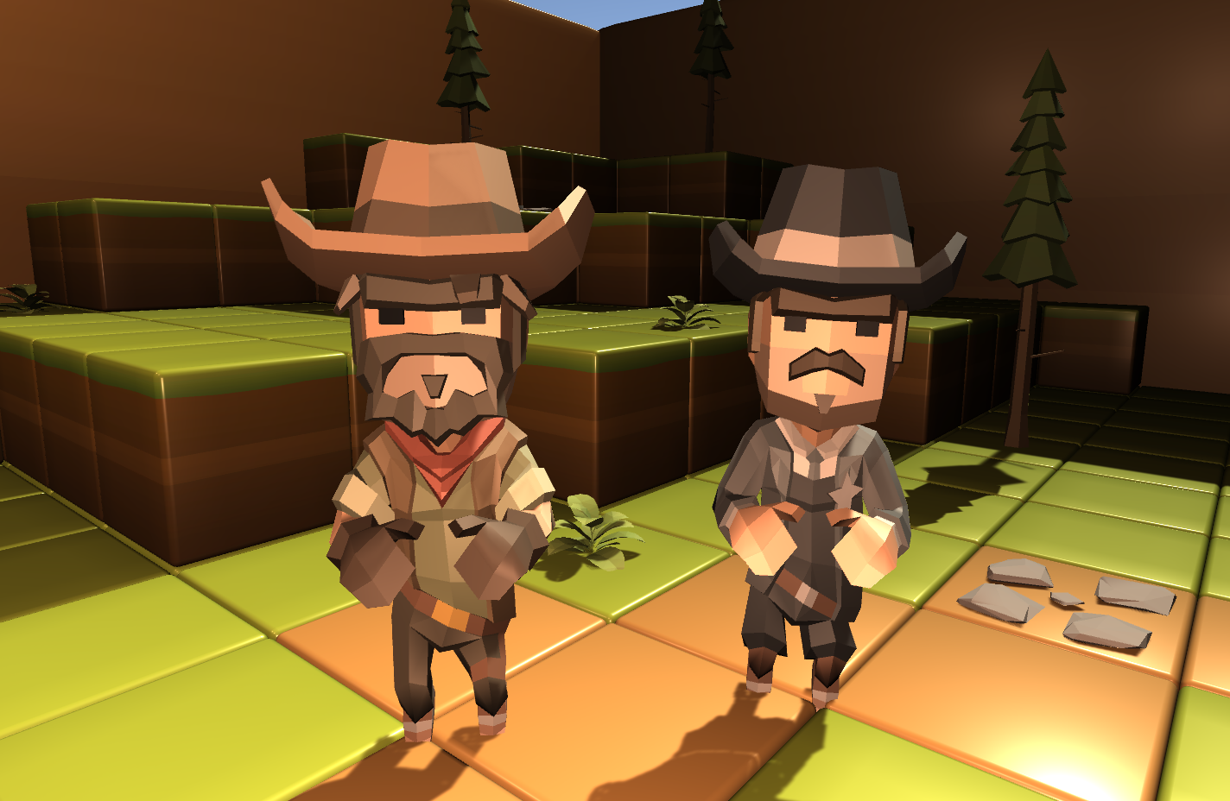
02
TPS
대전
장르
게임소개
플랫폼
Windows PC
배경 스토리
모두가 잠든 사이 장난감들의 전쟁이 시작된다.
장난감 상자 속 큐브 세상에서 벌어지는 장난감 병정들의 치열한 전투!

Slide 5
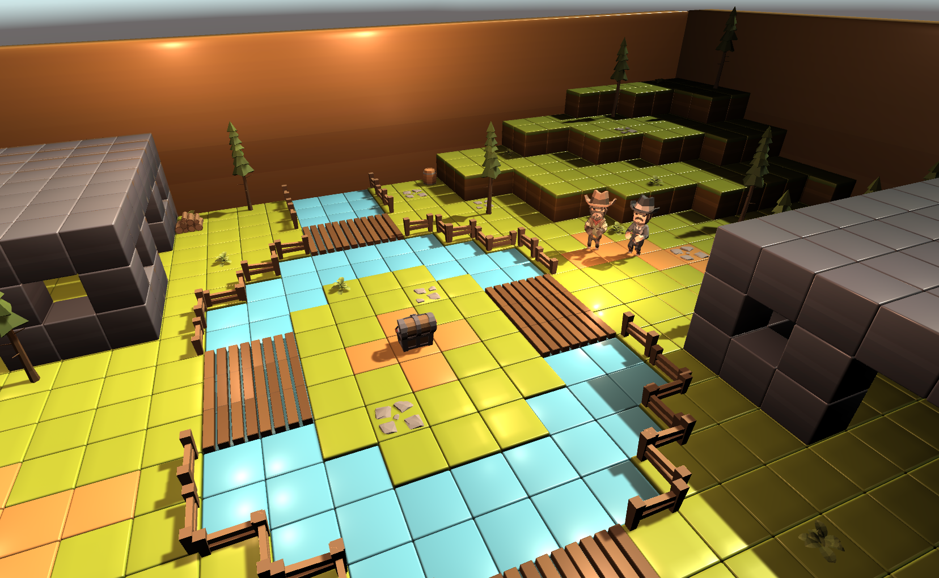
02
게임 그래픽 컨셉
게임소개

Slide 6
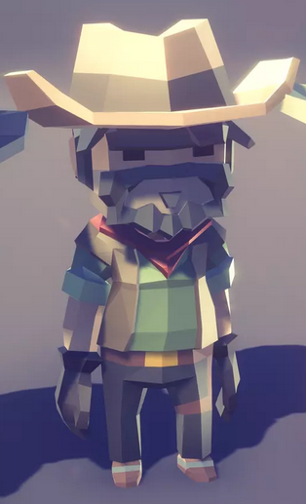
03
캐릭터
기본 스탯
게임 플레이
무기: 두개의 권총
사거리: 중거리(10칸)
투사체 발사 형태: 일자형
최대 장전 수: 3
시간이 지나면 투사체가 충전된다.
조준 시 투사체의 경로가 표시됩니다.
조준
공격
투사체는 보고 피할 수 있는 속도로 움직입니다.
전방에 권총을 6발 발사 한다.
공격
스킬 공격
전방에 12발의 권총을 연달아 발사한다.
경로에 블록이 있으면 파괴한다.
스킬 투사체는 비교적 빠른 속도로 움직입니다.
스킬

Slide 7
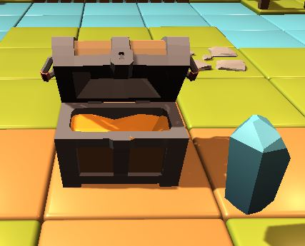
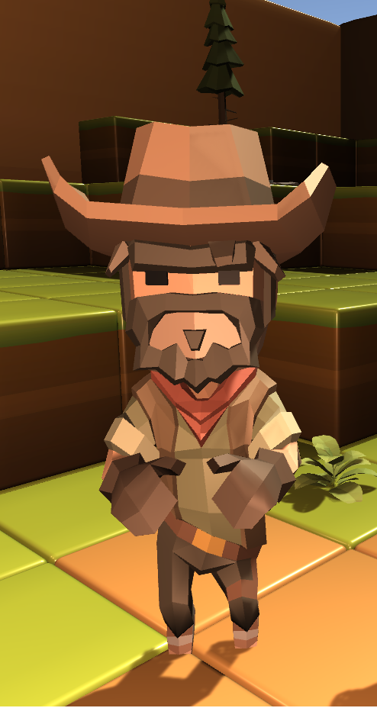

02
게임 모드
- 젬스내치(Gem Snatch)
게임소개
맵 중앙의 보물상자에서 보석이 시간 마다 한 개씩 생성됩니다.
5
플레이어는 보석을 주울 수 있으며 플레이어가 획득한 보석만큼
플레이어의 머리 위에 보석의 개수가 표시됩니다.

Slide 8
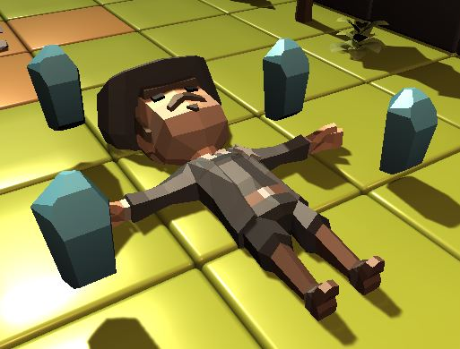
02
게임 모드
- 젬스내치(Gem Snatch)
게임소개
플레이어는 상대 플레이어를 처치 할 수 있으며
처치 당한 플레이어는 자신의 머리위에 표시된 개수의 절반만큼
죽은 자리에 보석을 떨어트립니다.
10
보물상자에서 나오는 보석을 줍거나 상대 플레이어를 처치하여
보석 10개 이상을 모은 상태에서 15초를 버티면 승리합니다.
15s

Slide 9
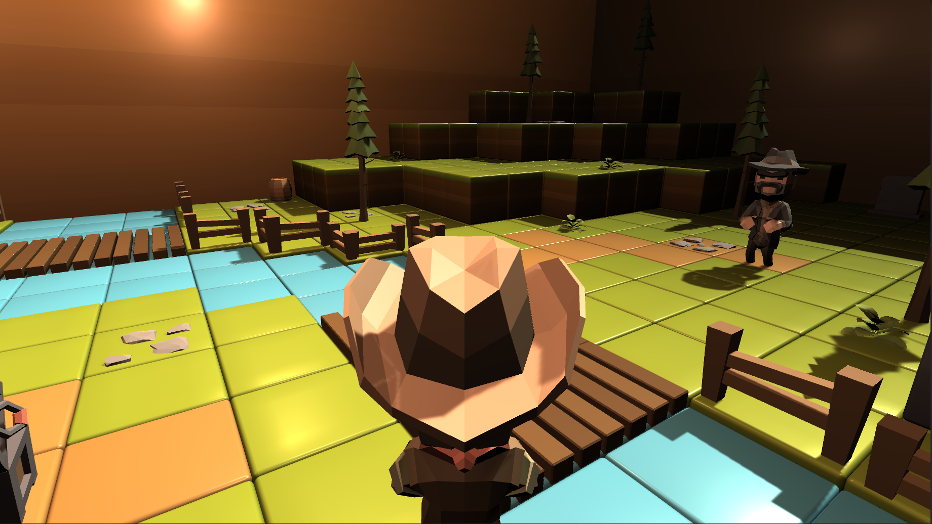
03
게임 화면(UI)
플레이어 보석 수
보석 10개 이상일 때 카운트
적 플레이어 보석 수
게임 플레이
14
10
5
적 플레이어 보석 수
5
플레이어 보석 수
10
적 플레이어 이름
Enemy1
Player1
적 플레이어 HP
2570
플레이어 이름
플레이어 HP
5030
탄창 수
스킬 게이지

Slide 10
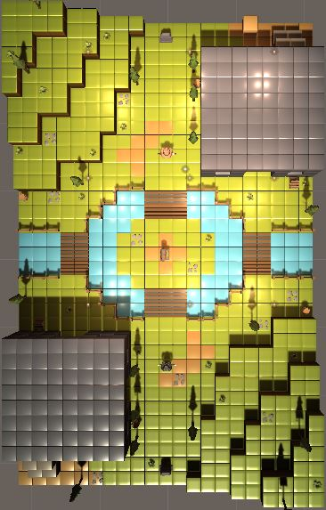
03
맵 디자인(큐브 맵)
게임 플레이
9cm
캐릭터 크기
5cm
5cm
33칸
블록 크기
5cm
5cm
5cm
가로 세로 최대높이
맵 크기
21 X 33 X 6
(block)
105 X 165 X 30
(cm)
21칸

Slide 11



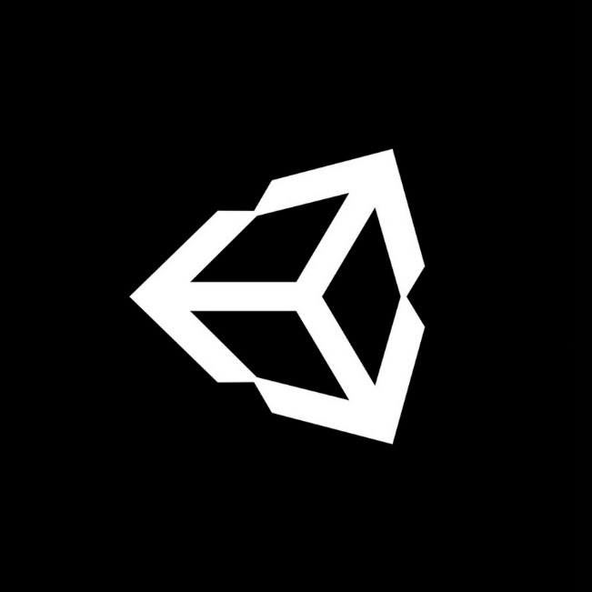


04
개발환경
GitHub
VisualStudio
C++19
Unity
stackoverflow
DirectX12

Slide 12
04
Client Part
Server Part
김동석
김영준
역할분담
DirectX
프레임워크 개발
애니메이션
맵 및 오브젝트
충돌체크
UI 구현 및 배치
IOCP
프레임워크 개발
로비-매칭 시스템
멀티 쓰레드
충돌체크
SQL

Slide 13
04
Client Part
Server Part
김동석
김영준
개인별 준비 현황
3DGP-1,2
네트워크게임 프로그래밍
게임수학
디자인패턴
3DGP-1
네트워크 게임 프로그래밍
게임수학
Unity 3D
- 팀 내 그래픽 없어 유니티에서 에셋을 구입하여 사용하는데 필요한 오브젝트들이 구입한 에셋에 포함되어 있지 않으면 새로운 에셋을 구입해야 한다.
1 - 사용하는 에셋의 수정이 불가능하다.
→ 에셋을 구입할 때 필요한 오브젝트가 최대한 포함된 에셋을 구입하고 구입하는 에셋들의 전체적인 그래픽 컨셉을 맞추어 구매한다.

Slide 14
05
Client Part
김동석
연구주제
디자인 패턴을 적용하여 프레임워크 제작
미리 제작되어 있는 모델의 구조를 파악 후 애니메이션 적용
연구주제 &
이루고 싶은 것
이루고 싶은 것
디자인 패턴 기법을 적용하여 프레임워크를 제작해 봄으로써 프로그램 설계 구현 문제가 발생했을 때 유연하게 대처할 수 있는 능력을 기른다.
미리 제작되어 있는 모델의 구조를 파악하고 애니메이션을 모델에 적용해 봄으로써 3D 모델구조와 렌더링 파이프라인 의 이해를 높인다.

Slide 15
05
Server Part
김영준
연구주제 및 이루고 싶은 것
AWS 서비스를 통한 DB 관리: RDS
IOCP를 통한 서버 구현
패킷 크기에 대한 최적화
게임 로직 처리 속도에 대한 최적화
연구주제 &
이루고 싶은 것

Slide 16
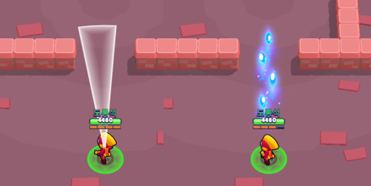
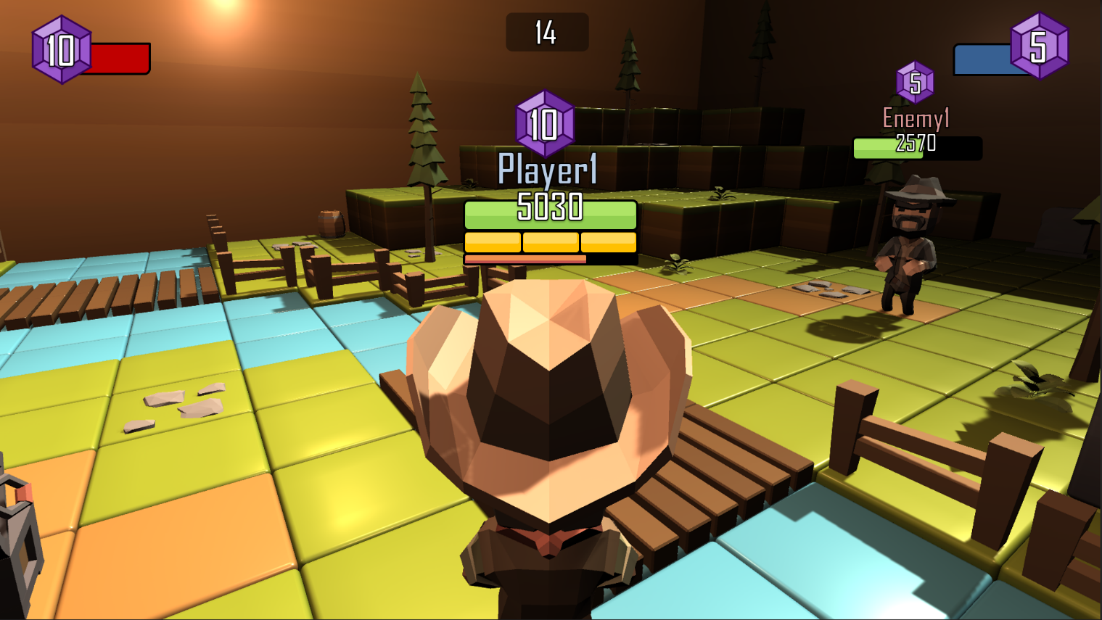
06
브롤스타즈 vs Toy Ground
타 게임과의 차별성
3D 게임(Back View)
높이 존재, 점프 가능
2D 게임(Top View)
높이 존재X, 점프 불가능
→ 점프가 존재하기 때문에 오브젝트를 넘어 다닐 수 있어 이를 활용하여 다양한 전략을 사용 할 수 있다.

Slide 17
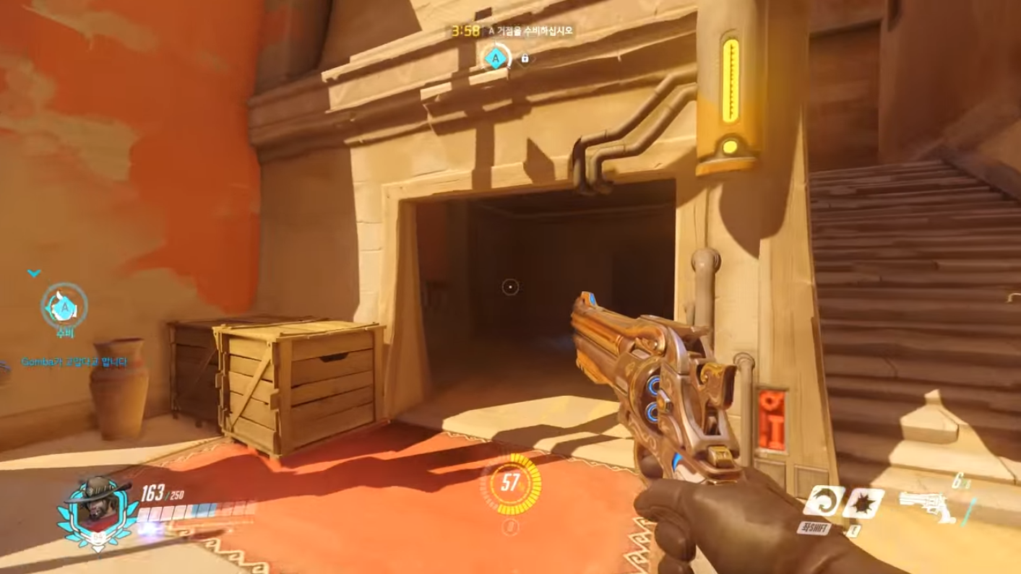

06
오버워치 vs Toy Ground
타 게임과의 차별성
게임을 이루는 오브젝트들이
큐브로 이루어져 있으며
스킬을 사용하여 파괴가 가능하다.
게임을 이루는
오브젝트(벽, 건물 등)들은
파괴가 불가능하다.
→ 맵의 구조를 바꾸어
전략적 요소로 사용가능

Slide 18
07
김동석
김영준
α
β
m
개발항목 | 1월 | 2월 | 3월 | 4월 | 5월 | 6월 | 7월 | 8월
클라이언트 프레임워크제작
캐릭터 로드 및 애니메이션
맵 & 오브젝트 배치
충돌검사
그림자& 조명
컨텐츠
이펙트 & UI
매칭 시스템
서버 프레임워크
서버 동기화
테스트 & 보완
개발일정

Slide 19
종합설계기획 1차발표
QnA
2016180006 김동석 2016180012 김영준

Slide 20

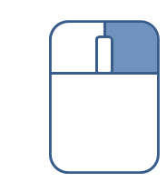
조작키
키보드
마우스
W
이동
A
S
D
공격
스킬On/Off
Q
조준
(공격범위표시)
점프
Space

Slide 21
종합설계기획 1차발표
출처
게임 그래픽 컨셉
AssetStore
POLYGON MINI - Fantasy Character Pack
https://assetstore.unity.com/packages/3d/characters/humanoids/fantasy/polygon-mini-fantasy-character-pack-122084
Cartoon Low Poly Cube World
https://assetstore.unity.com/packages/3d/environments/cartoon-low-poly-cube-world-170440
게임 맵
브롤스타즈 플레이 화면 캡처
타 게임과의 차별성
오버워치 캡처화면
https://www.youtube.com/watch?v=k3HrgdHDOmY
브롤스타즈 플레이 화면 캡처
2016180012 김영준 2016180009 김동석

